Slide 1
Математика пәнінен ашық сабақ
11-сынып
Кубжетерова Айгуль Арынғазықызы Ақмола облысы Егіндікөл ауданы №1 Егіндікөл орта мектебінің математика пәнінің мұғалімі

Slide 2
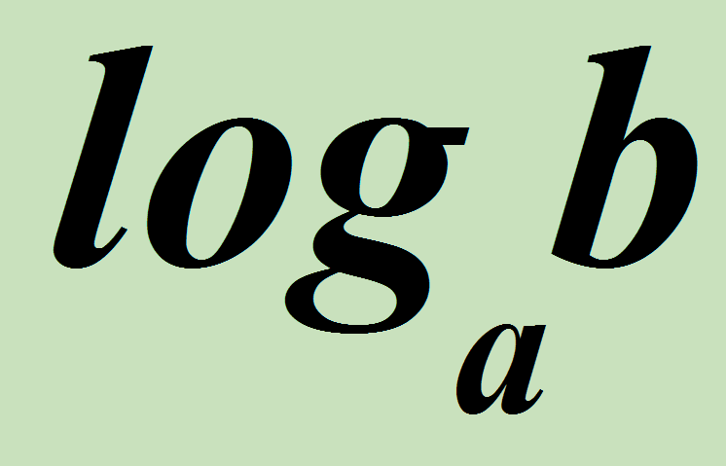
Сабақтың тақырыбы:
Логарифмдік өрнектерді түрлендіру” тақрыбына есептер шығару.
Орындаған: Кубжетерова А.А.
математика мұғалімі.

Slide 3
Сабақтың мақсаты:
1. Логарифм ұғымы және оның қасиеттерін қорытындылау, есептер шығаруда логарифмнің анықтамасы мен қасиеттерін қолдана білу дағдыларын бекіту.
2. Есеп шығару барысында оқушылардың ойлау қабілеттерін дамыту, іскерлік білімдерін, дағдыларын қалыптастыру;
3. Оқушыларды бар ақпаратты пайдаланып жұмыс істеуге, шапшандыққа, бір-бірлерін тыңдауға тәрбиелеу.

Slide 4
Ой қозғау
«Ұшқыр ойдан –ұтымды жауап.»

Slide 5
1) Логарифм сөзінің мағынасы? Шығу тарихы?
2) Натурал логарифм дегеніміз не ?
3) Ондық логарифм дегеніміз не?
Логарифмді табу деп нені атаймыз?
Оқылуы
Қайталау сұрақтары:

Slide 6
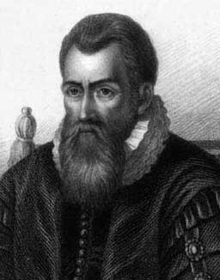
Шотландиялық ғалым
Н
Е
П
Е
Р

Slide 7
Табиғаттағы логарифмдік спираль
Раковина наутилуса
Расположение семян на подсолнечнике

Slide 8
Кім көп біледі?:

Slide 9
Тексер
a>0,b>0,c>0, c≠1
Loga1=0
Logaa=1
logca + logcb=
logc(ab)
logca – logcb=
logc(a/b)
a^{logab =}
b
log_{a}b^{n =}
nlog_{a}b

Slide 10
Бағыңды сына:

Slide 11
ЕСЕПТЕ:
log₄x = 2
log_{x} 25= 2

Slide 12
Тексеру
Жауаптары:
1 | 2 | 3 | 4 | 5 | 6 | 7 | 8 | 9 | 10 | 11 | 12
5 | 0 | 2 | 4 | 2 | 3 | 12 | 7 | 5 | 1 | 16 | 5

Slide 13
КАРУСЕЛЬ.
Оқушылар жұпқа бөлінеді, А3 беріледі.
Бірінші айналымға 1 минут беріледі.
1 мин. өткенсоң Екінші айналым кетеді, 1ші жұп жазбағанды 2ші жұп толықтырып жазады.
1мин. Өткесін 3ші айналым, жұп қалғанын толықтырады.
Соңында 1ші жұпқа қайтып келеді, қорғайды.

Slide 14
Логарифмдік сызығыш.
Кәзіргі уакытта калькуляторлар және компьютерлердің пайда болуынан логарифмдік сызығыштарқолдану қажеттілігі түсіп кетті.

Slide 15
Біліміңді шыңда:

Slide 16
+
“4”
“3”

Slide 17
23
“4”
-3,5
-1
“3”

Slide 18
Біліміңді тексер:

Slide 19
V. 1-нұсқа.
2-нұсқа.
1. Есептеңдер:
1. Есептеңдер:
А) 98; В) 49; С) 0; D) 24; Е) 1.
А) 9; В) 18; С)3; D) 0; Е) 10.
2. Теңдеуді шешіңдер:
2. Теңдеуді шешіңдер:
А) 5; В) 6; С) 0; D) 1/2; Е) 1.
А) 4; В) 1/2; С) 0; D) 1; Е) 16.
3. Өрнектің мәнін тап: log₂log₂log₄ 16?
А) 2; В) 4; С) 1; D) 8; Е) 0.
3. Өрнектің мәнін тап: log₂log₂log₃ 81?
А) 9; В) 5; С) 1; D) 3; Е) 0.

Slide 20
Тест жауабы
Нұсқа № | Тапсырмалар
 | 1 | 2 | 3
Нұсқа 1 | В | В | Е
Нұсқа 2 | А | D | С

Slide 21
IV. ҰБТ-ға дайындық
1. Тест кітапшаларынан есептер шығару.
2.
3.

Slide 22
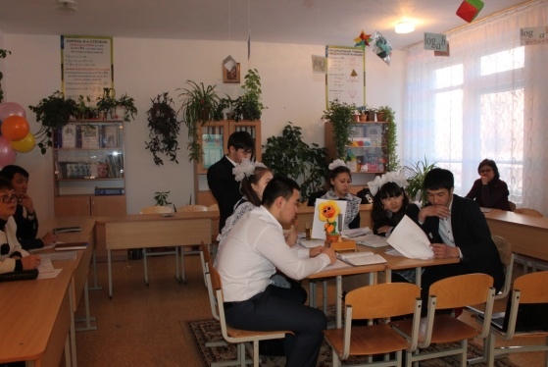
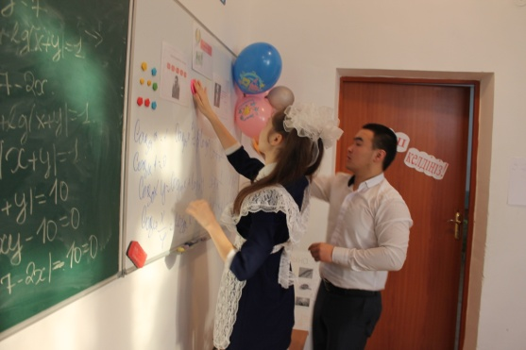
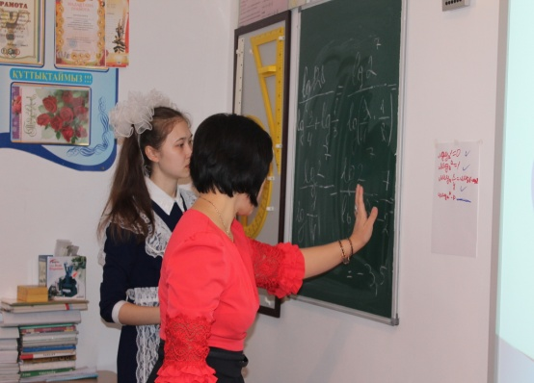
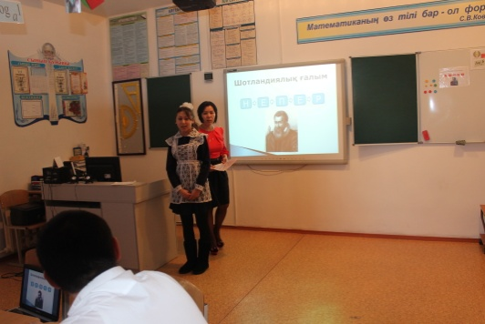
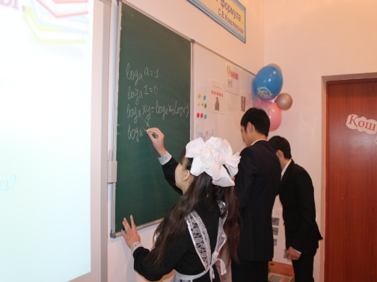
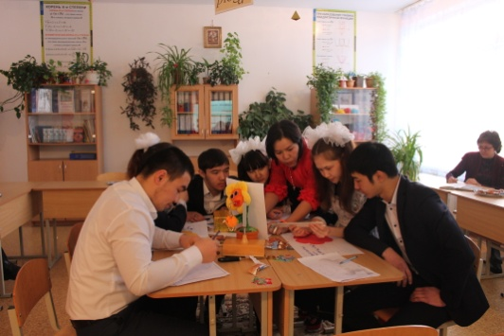
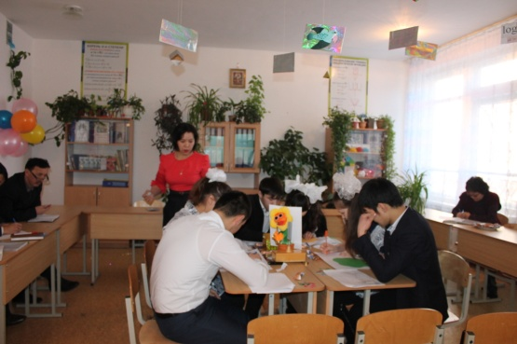
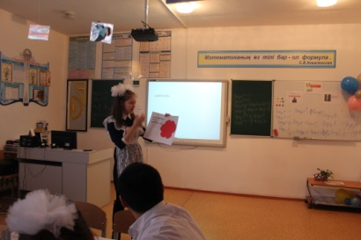

Slide 23
Үйге тапсырма
№263,264,265

Slide 24
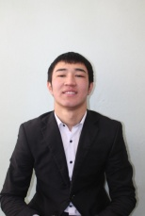
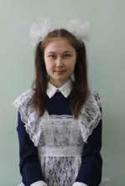
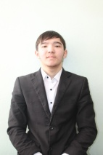
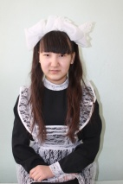
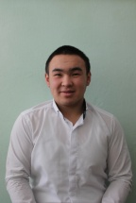
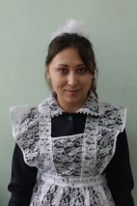
Жас түлекке тілек
Өзіңнің күшіңді екі еселе, үш еселе, ал білім көлемін n-дәрежеге дейін көбейт
Сенің жадыңда жастық шақ тұрақты шама болып қалсын
Барлық өмір қателіктерінен тек оң түбір шығар
Сенің тағдырыңның сындық нүктелерінде min сәтсіздік пен max табыс болсын
Жабырқаңқы көңіл-күйді үнемі 0-ге көбейтуге тырыс
Миллион үміттен жақсылық күт
-∞-ден +∞-ке дейін бақыт болсын.
Өмір-бұл үлкен есеп кітабы. Тек жауабына көз салуға асықпа
Егер қайғы келсе, онда ол соңғы шегі болып, ал қуаныш шексіз болсын.
Өмір дайындаған барлық емтихандарды тек беске тапсыр!
Қымбатты менің оқушыларым!
Болашаққа көз тастап,
Өмірге сапар бастадың,
Қанаты арман құсының,
Алысқа сіздерді апарсын!!!
Математика пәнінің мұғалімі Кубжетерова Айгуль Арынгазиевна.

Slide 25
Сабақ аяқталды

